Slide 1






UỶ BAN NHÂN DÂN HUYỆN AN LÃO
TRƯỜNG TIỂU HỌC QUANG TRUNG
Toán
(Tiết 2)
Giáo viên: Nguyễn Thị Như

Slide 2


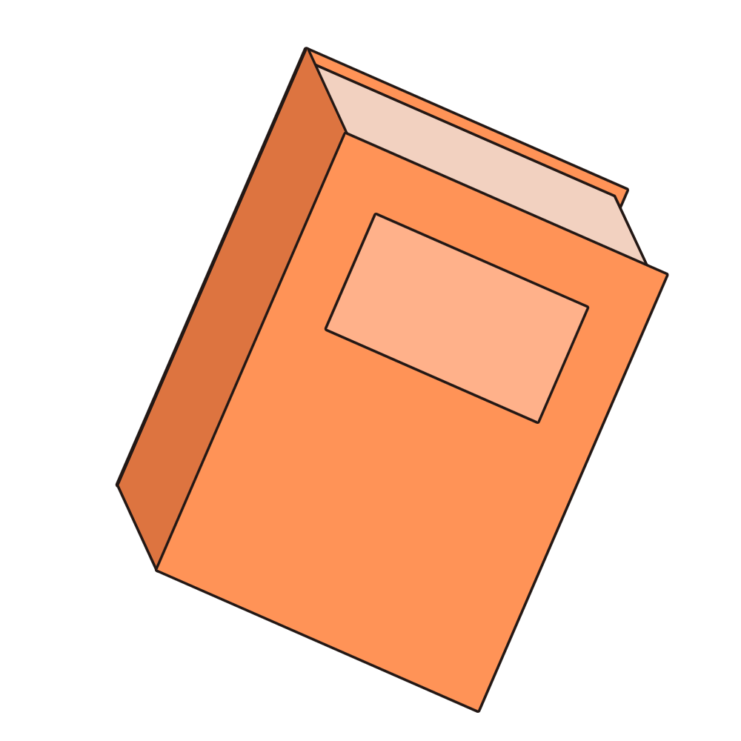









Slide 3








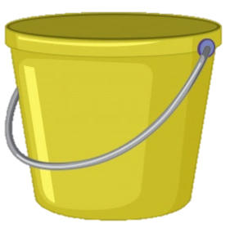
TÌM XẺNG CHO THÙNG

Slide 4
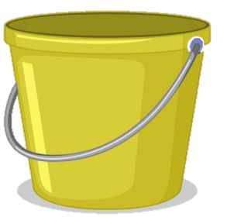
10
52
44
17
40
10
69 - 59
70 - 30
68 - 16
88 - 44

Slide 5
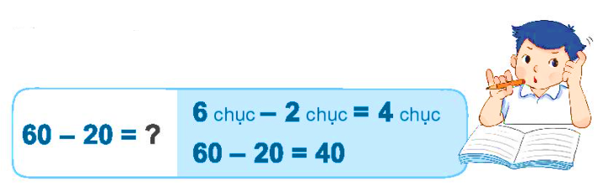
Tính nhẩm theo mẫu
a)
70 – 50
90 – 70
40 - 10
b)
80 – 10
60 – 50
90 - 20
c)
40 – 30
70 – 30
70 - 40
= 20
= 70
= 10
= 20
= 10
= 40
= 30
= 70
= 30

Slide 6
2
Đặt tính rồi tính.
92 - 72
65 - 25
86 - 64
77 - 53
92
72
65
25
86
64
77
53
-
-
-
-
20
40
22
24

Slide 7
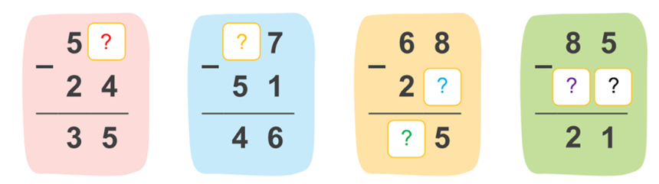
b)
9
9
3
6
4
4

Slide 8
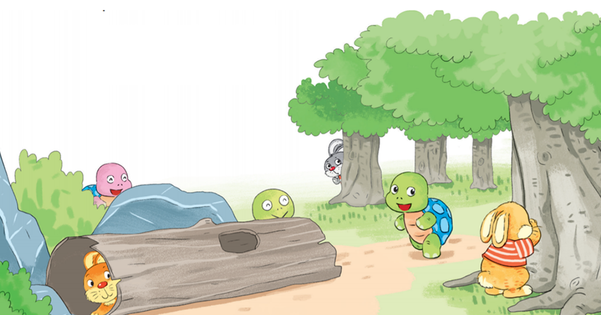
Một đống gạch có 86 viên. Bạn Rô-bốt đã lấy đi 50 viên gạch để xây tường. Hỏi đống gạch đó còn lại bao nhiêu viên?
4
?
?
?
?
?
86
-
50
=
36
Đống gạch còn lại 36 viên gạch.

Slide 9


